Slide 1
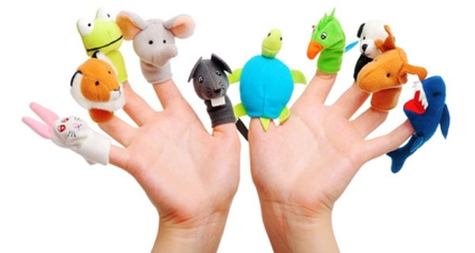
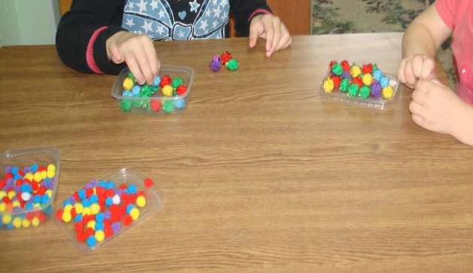
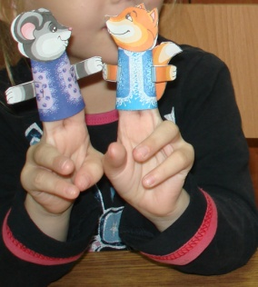
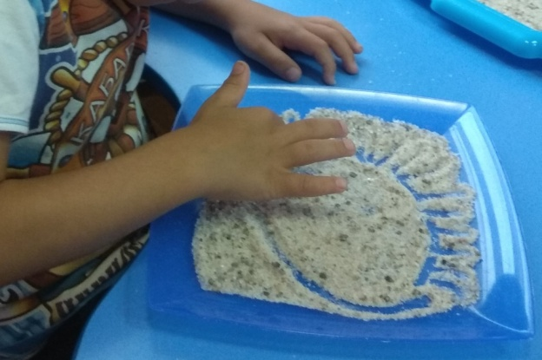
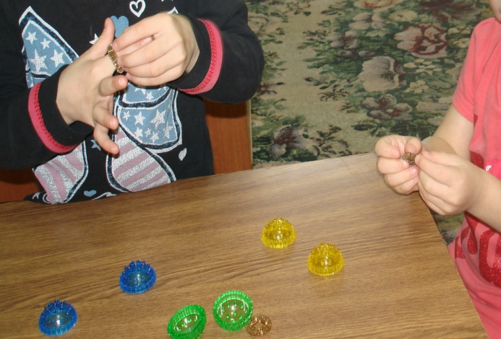
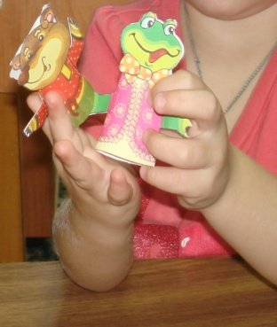
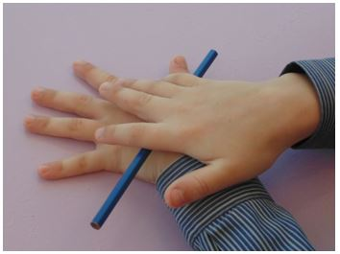
Систематические занятия, требующие тонких движений пальцев, повышают работоспособность головного мозга, давая мощный толчок ребенку к познавательной и творческой активности. У многих детей с нарушениями речи недостаточно развита двигательная активность пальцев рук. На пальцах рук находятся "активные точки", массаж которых улучшает работу мозга, двигательной области коры головного мозга. Доказано, что движения пальцев рук стимулируют развитие центральной нервной системы и ускоряют развитие речи ребенка. Постоянная стимуляция зон коры головного мозга является важным структурным элементом в системе логопедического воздействия. Одним из видов развивающего массажа, используемых в логопедической практике, является массаж и самомассаж кистей и пальцев рук. При использовании элементов массажа и самомассажа можно применять различные подручные средства: цветные карандаши, грецкие орехи, варежку с пуговицами, прищепки, щётки для одежды и другие.
Одной из нетрадиционных логопедических технологий является Су – Джок терапия («Су» – кисть, «Джок» – стопа). Это высокоэффективная, простая и безопасная в применении терапия, последнее достижение восточной медицины, разработанная южно-корейским профессором Пак Чже Ву.

